Slide 1


簡報人 : 張校長 維文

Slide 2
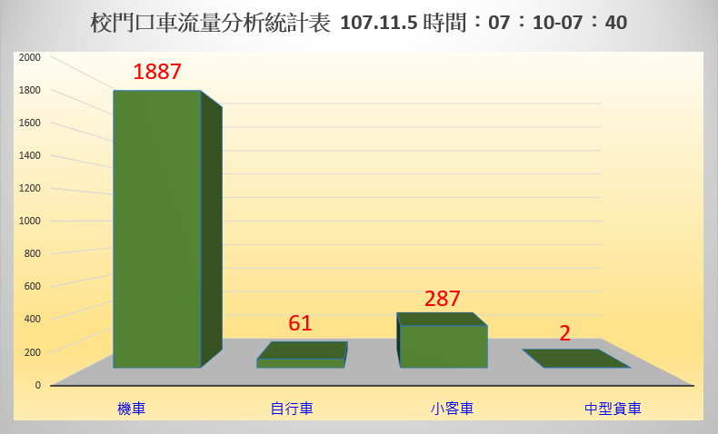
車流統計

Slide 3


交通安全教育願景
關心交通、珍惜生命
快樂上學、平安回家
☆生命是無價的，關心學童交通安全愛惜生命，是人文精神及生命教育的具體的展現
☆尊重，關懷、禮讓，也才能創造前瞻有序的交通新世界

Slide 4
學校概況
學校位置:台南市永康區勝學路111號
學校面積:2.08公頃
學校人數:
學生:743人(男生386人，女生357人)
教職員:53人

Slide 5
學校概況
鄰近其他學校:
五王國小、永康復興國小、寶仁國小
東光國小、開元國小
大橋國中、永仁國中、後甲國中
成功大學

Slide 6
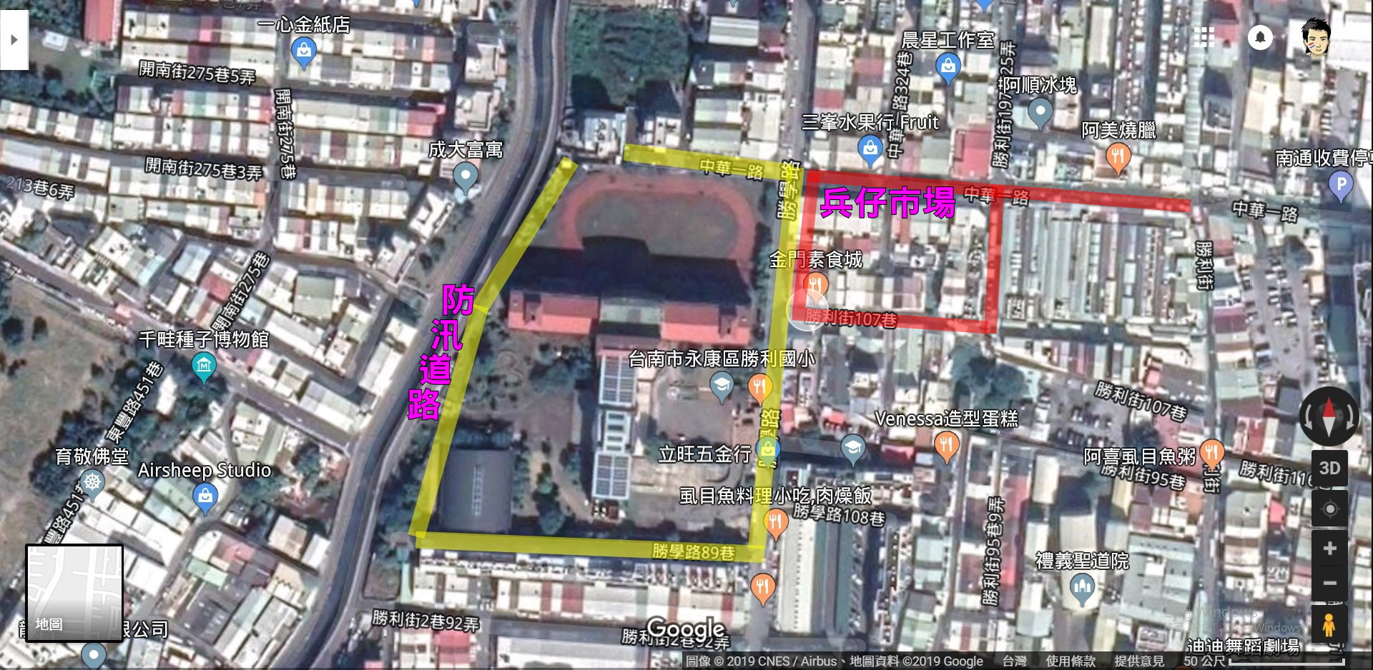
學校周邊現況
校園週邊道路狹小，除校門口前為8米路其餘皆為4米路

Slide 7
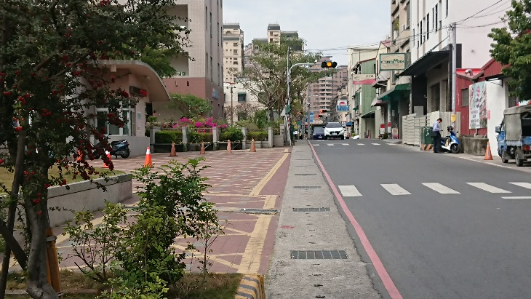
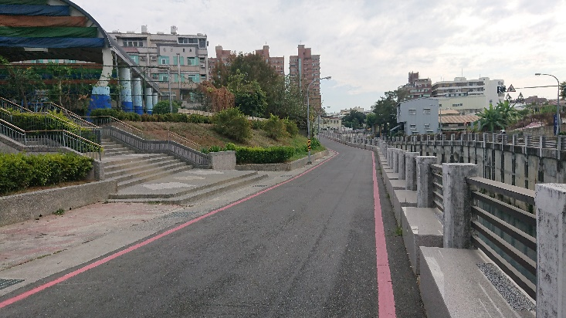
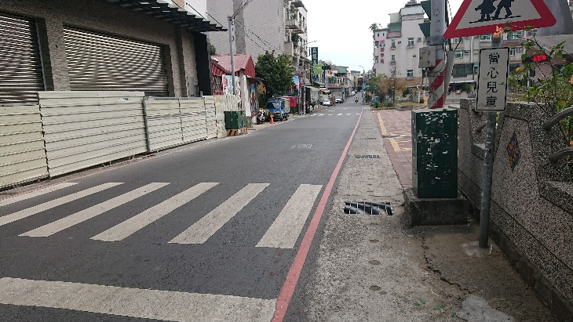
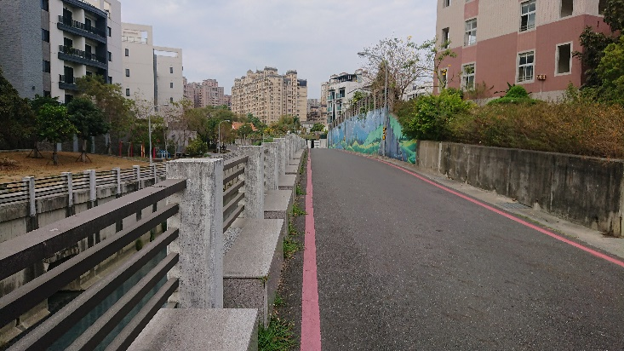
學校周邊現況
周邊道路現況(南北邊為住戶4M路無尾巷)
前門-勝學路兩側(8M)
後門防汛道路(4M)單行道

Slide 8
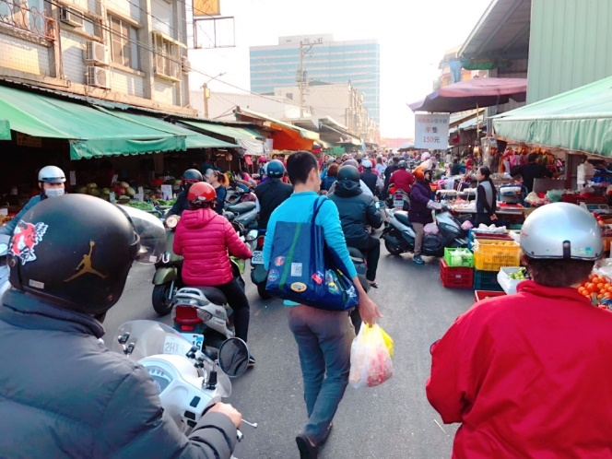
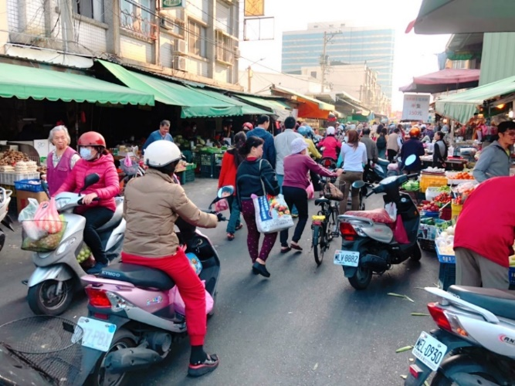
學校周邊現況
瀕臨兵仔市場，出入人員多且繁雜

Slide 9
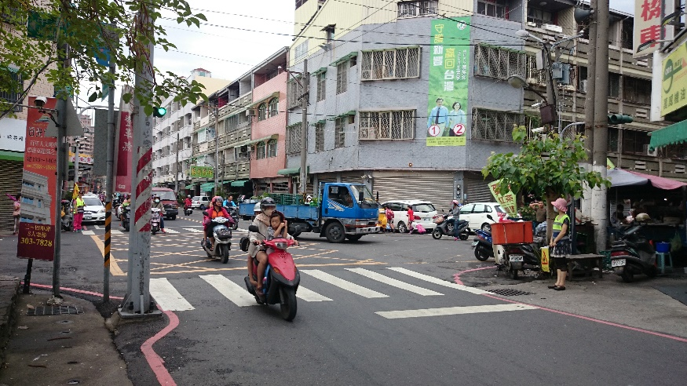
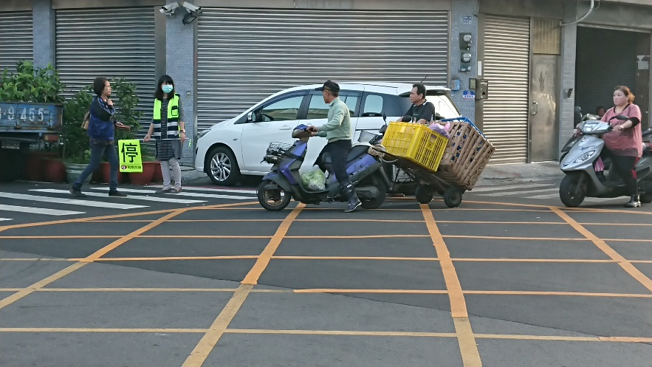
學校周邊現況
兵仔市場出入車流量大，送菜車輛多且速度快

Slide 10
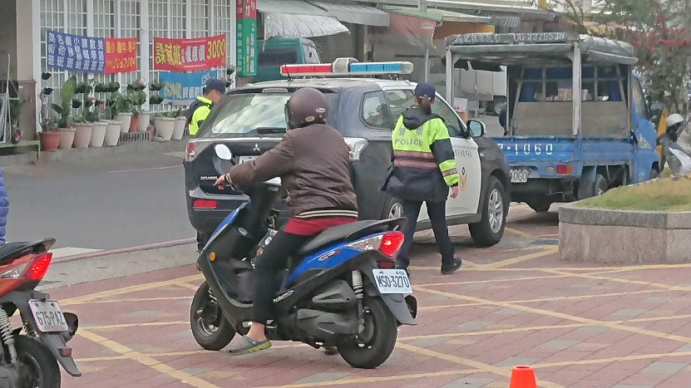
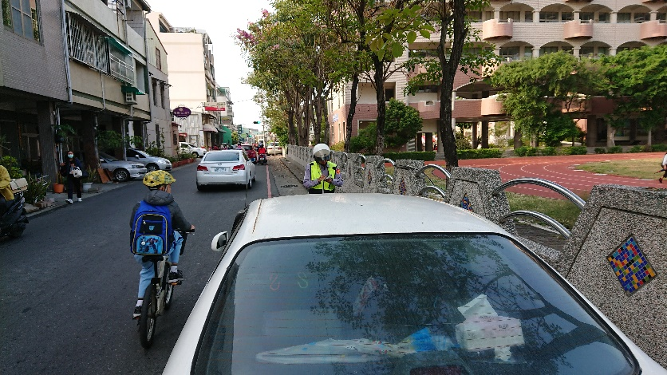
學校周邊現況
任意停車問題常造成交通阻塞
步行學童上學的安全飽受威脅

Slide 11
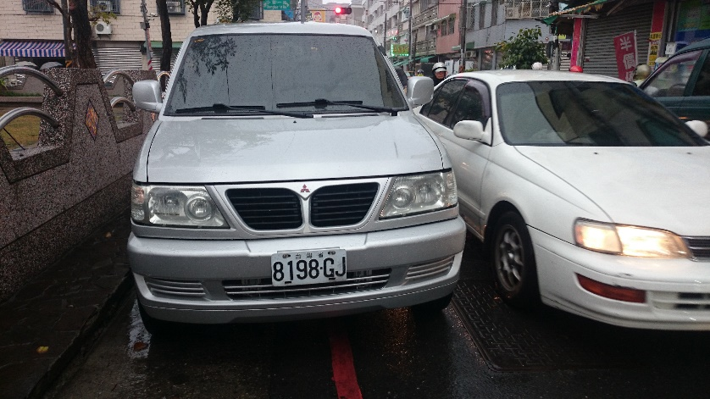
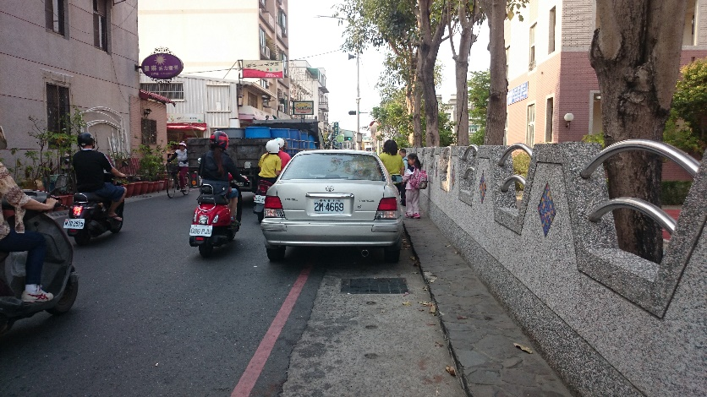
學校周邊現況
任意停車問題常造成交通阻塞
步行學童上學的安全飽受威脅

Slide 12
學校周邊現況
勝利國小週邊107年事故斑點圖
死亡(A1)
受傷(A2)
財損(A3)

Slide 13
交通安全教育SWOT分析表
因素 | S優勢 | W劣勢 | O機會點 | T威脅點 | 策略
地 理 環 境 | 交通便利，校門口寬廣，車輛進出空間足夠 | 道路狹窄較為不便，校外無法設置家長接送區 | 請警局不定時巡邏，並宣導配合禮讓行人 | 兵仔市場車輛多且快，學生安全受威脅 | 尋求社區人力資源協助指揮
學 校 規 模 | 學校規模適中，人力物力尚充裕 | 上學時間集中，容易影響交通順暢 | 調整人車動線及分流，減少壅塞情形 | 少數人方便行事未能配合，影響成效 | 打造友善校園環境，逐步改善缺失
硬 體 設 備 | 導護裝備完善，校內標誌與行穿線明顯清楚 | 無交通安全專科情境教室 | 爭取補助經費，更新設備及建置空間 | 教室不敷使用，專科教室恐怕逐年減少 | 善用校園空間及教室，進行交安教學活動
社 區 參 與 | 居民關心學校，導護志工之熱忱及配合度高 | 1.與兵仔市場互動不足 2.警察無法定時定點協助指揮交通 | 請警局提高巡邏車巡察次數 | 交通志工的平均年齡偏高 | 結合社區活動，辦理志工旅遊並提報優秀志工，鼓勵居民加入志工
地 方 資 源 | 警局交通隊協助交通安全推動及宣導 | 各公務機關財源有限，對學校經費補助有限 | 尋求中小企業及公司提供財物力協助 | 外部環境大調整之難度高，且資源整合不易 | 常與地方紳士、里長及警政單位溝通合作

Slide 14
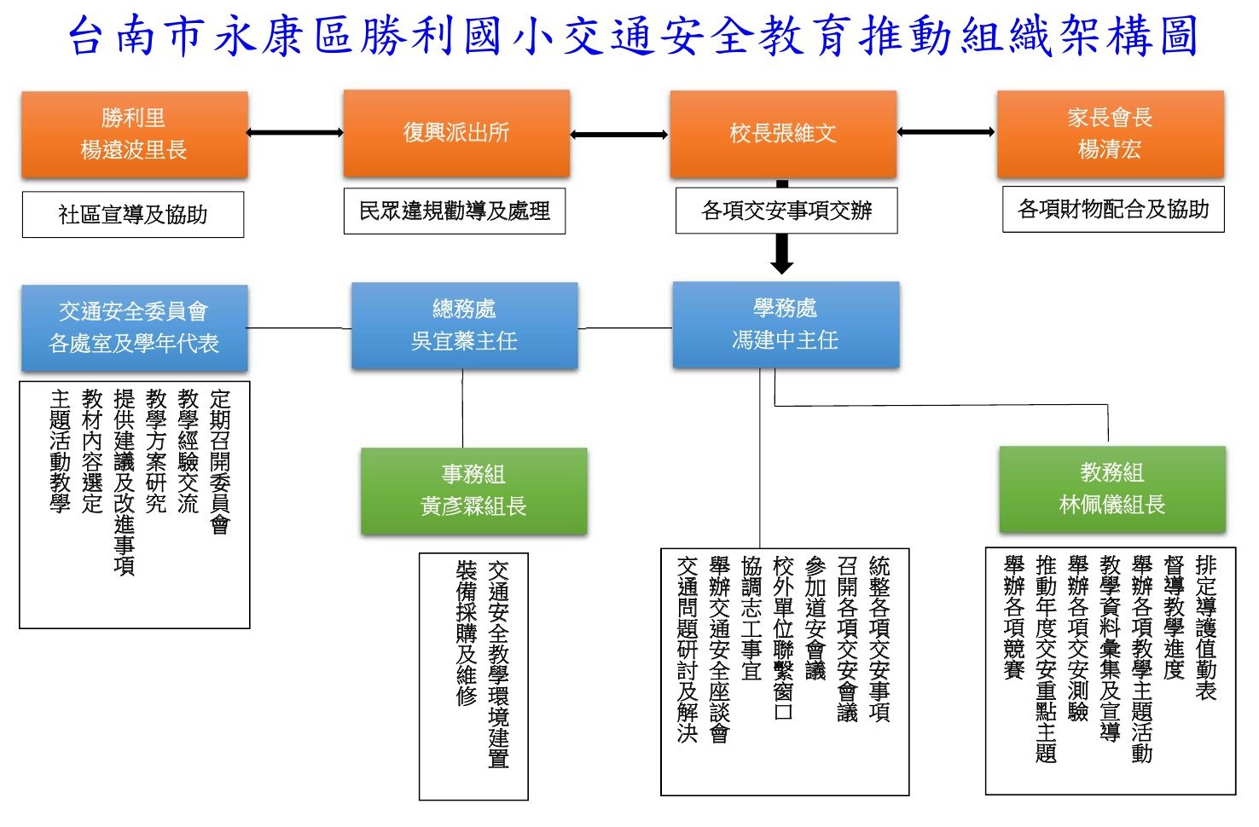
組織計畫與宣導

Slide 15
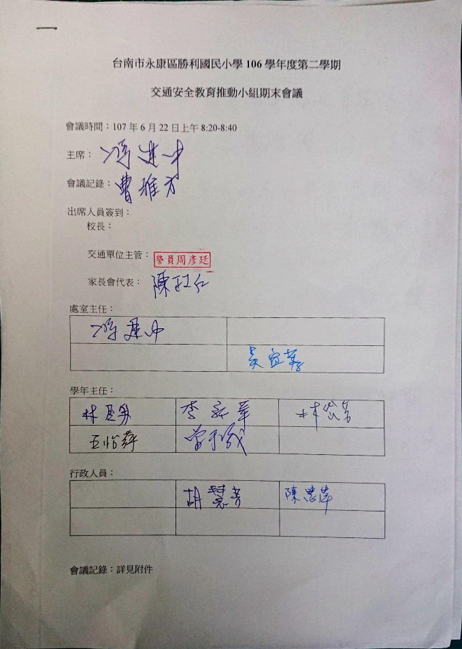
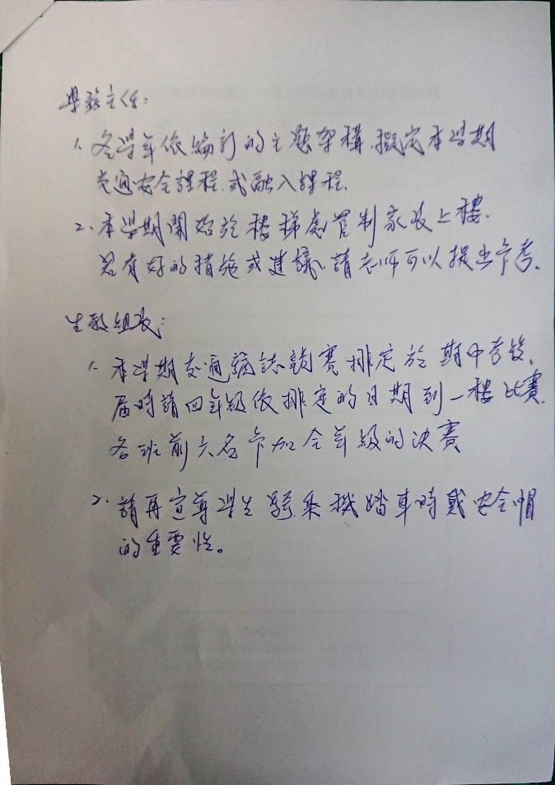
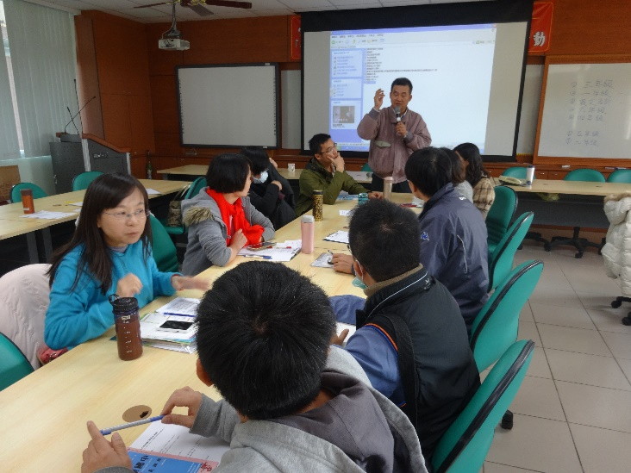
組織計畫與宣導
並召開委員會議，規劃、檢討與改進交通安全教育有關事宜
定期召開交通安全委員會重點說明，並聽取建議及缺失檢討

Slide 16
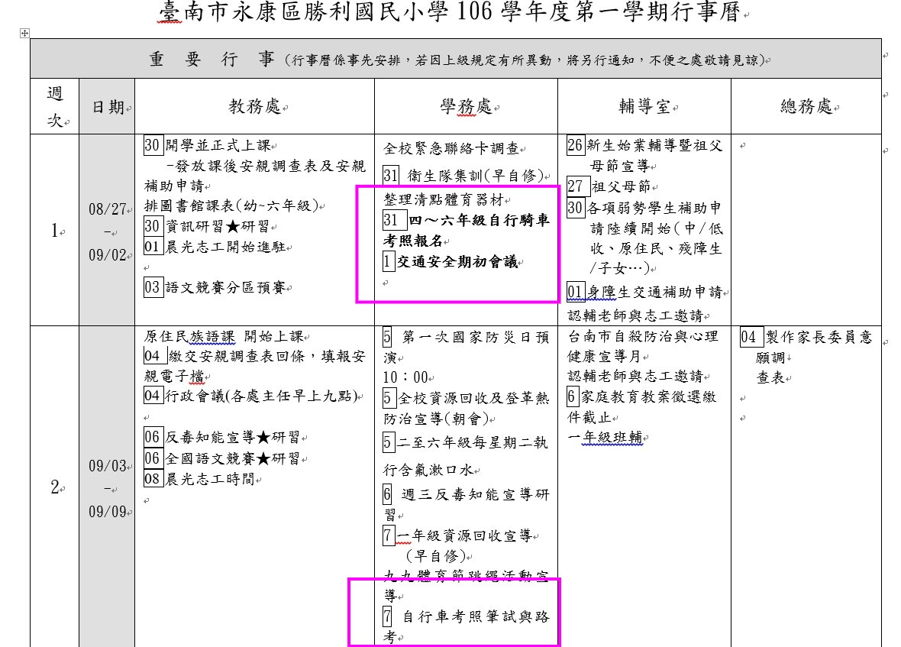
組織計畫與宣導
訂定實施交通安全教育年度計畫，納入學校行事曆列管執行

Slide 17
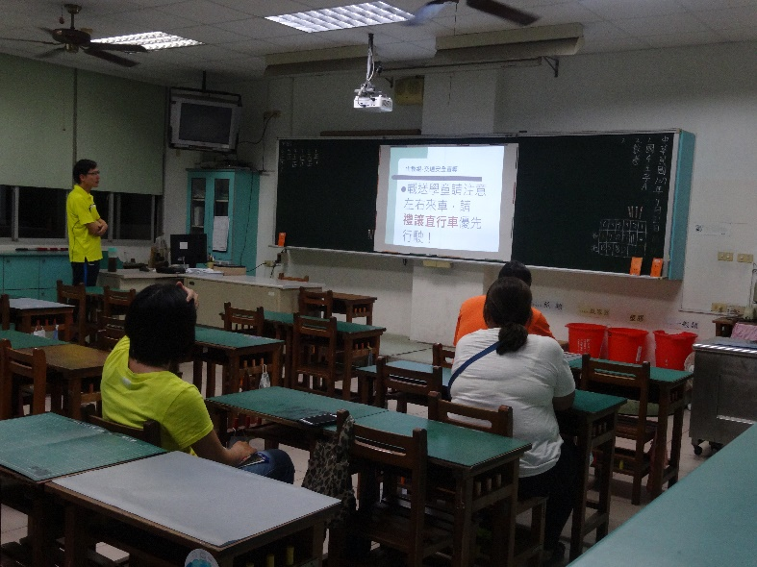
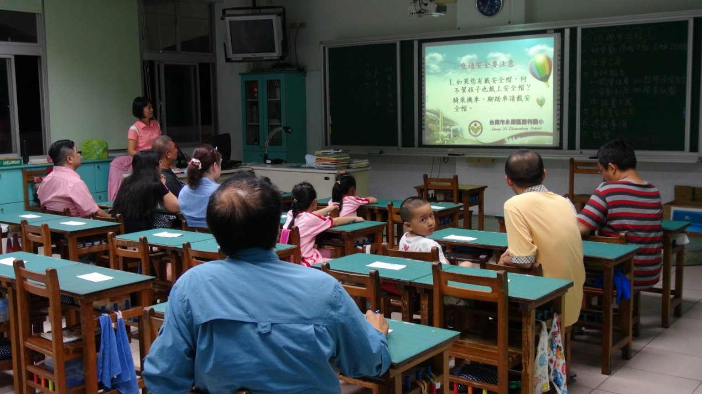
組織計畫與宣導
並利用班親會或各項活動向家長宣導及說明交通安全教育措施

Slide 18
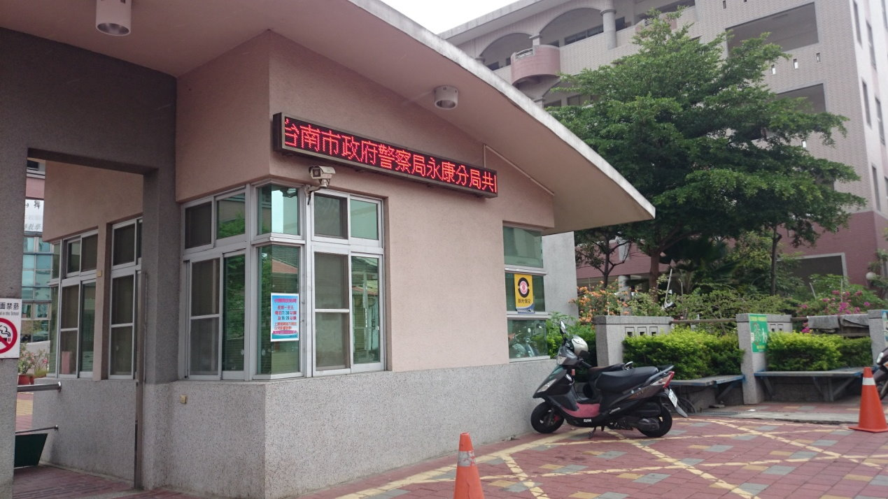
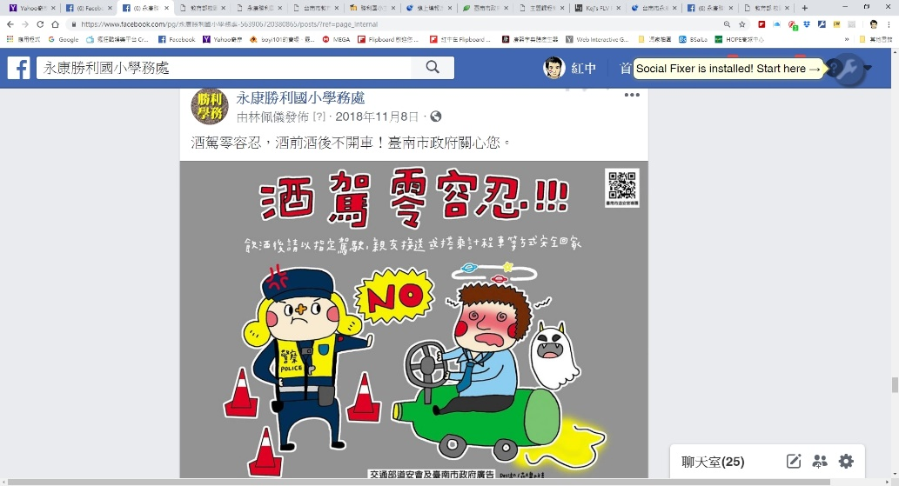
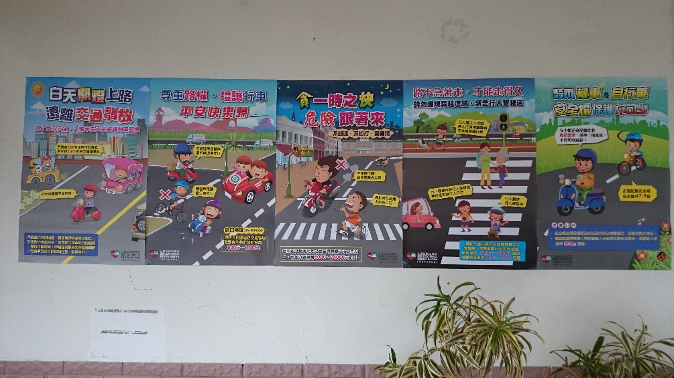
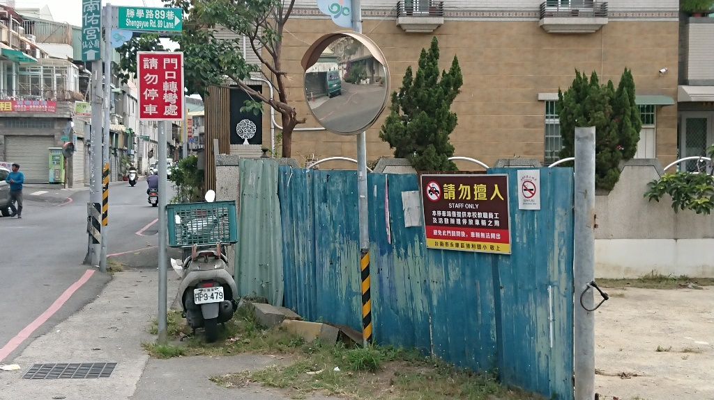
多元宣導
運用各項實體及媒體加強宣導
FB
重
大
宣
導
跑馬燈定期更新
海報張貼
圍牆及告示立桿提醒民眾

Slide 19
教學與活動

Slide 20
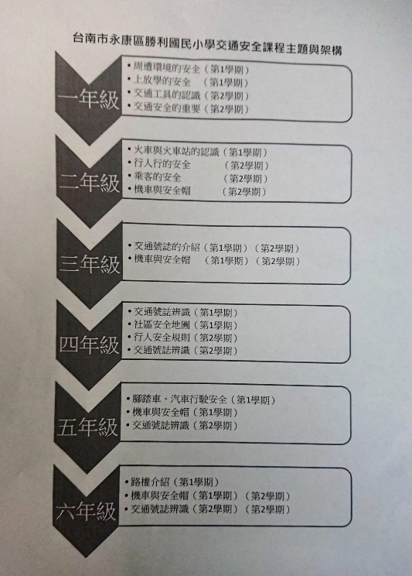
教學與活動
各年級結合各領域及彈性課程，融入交通安全教學。
各年級訂有不同主題教學，由易入難深入淺出，藉由活潑互動的教學，加深學生認知並期使能表現在實際行為，維護自身行的安全。

Slide 21
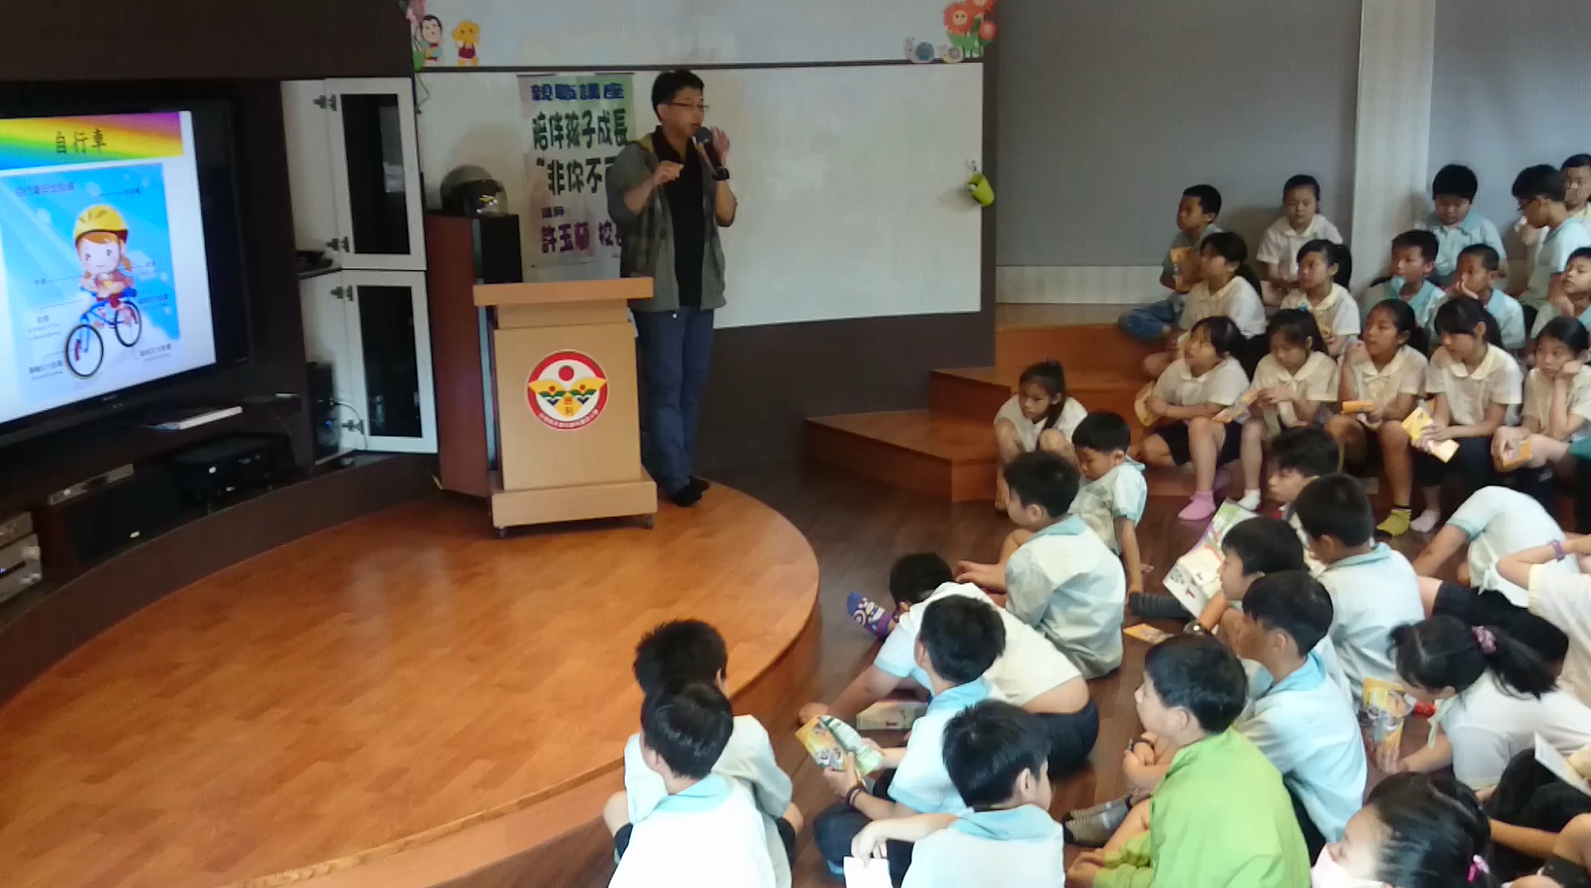
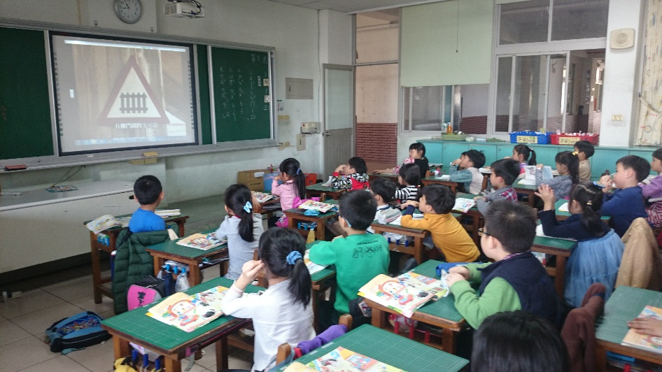
教學與活動
運用多元媒材，落實交通安全教育的學習。

Slide 22
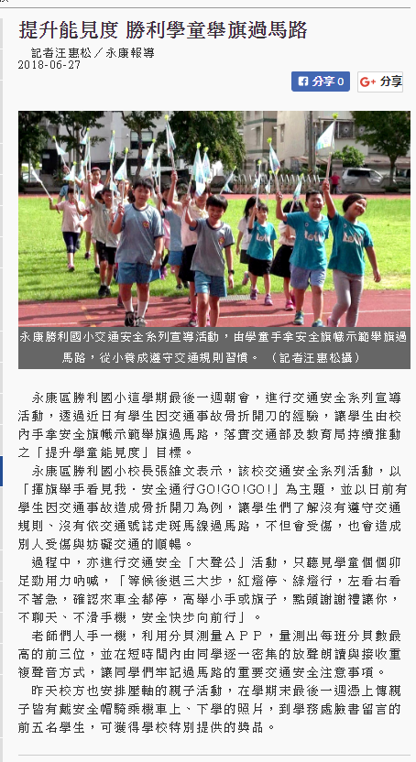
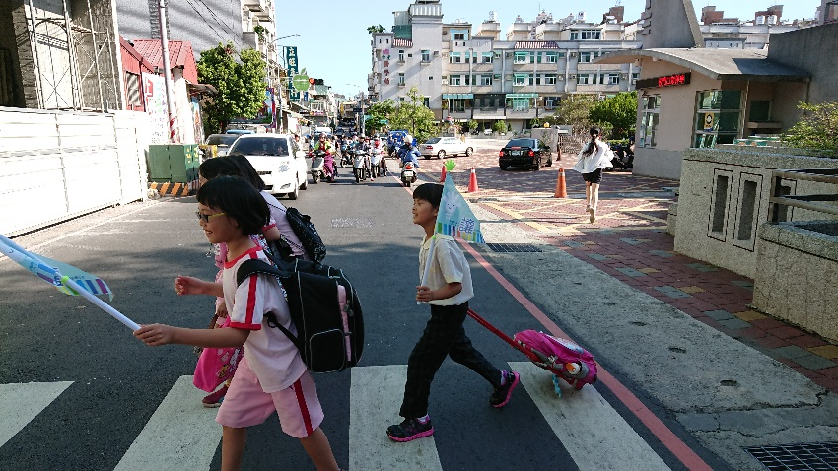
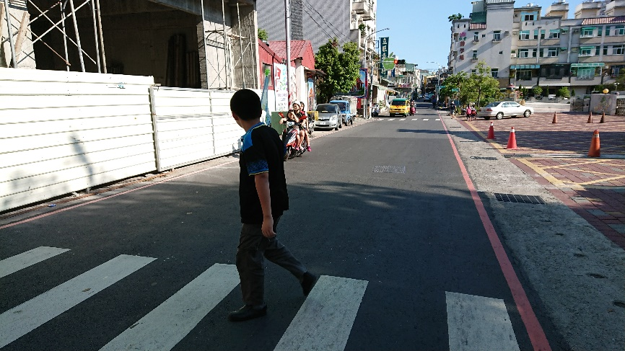
教學與活動
主題宣導+實作，
學習、檢核同步走。

Slide 23
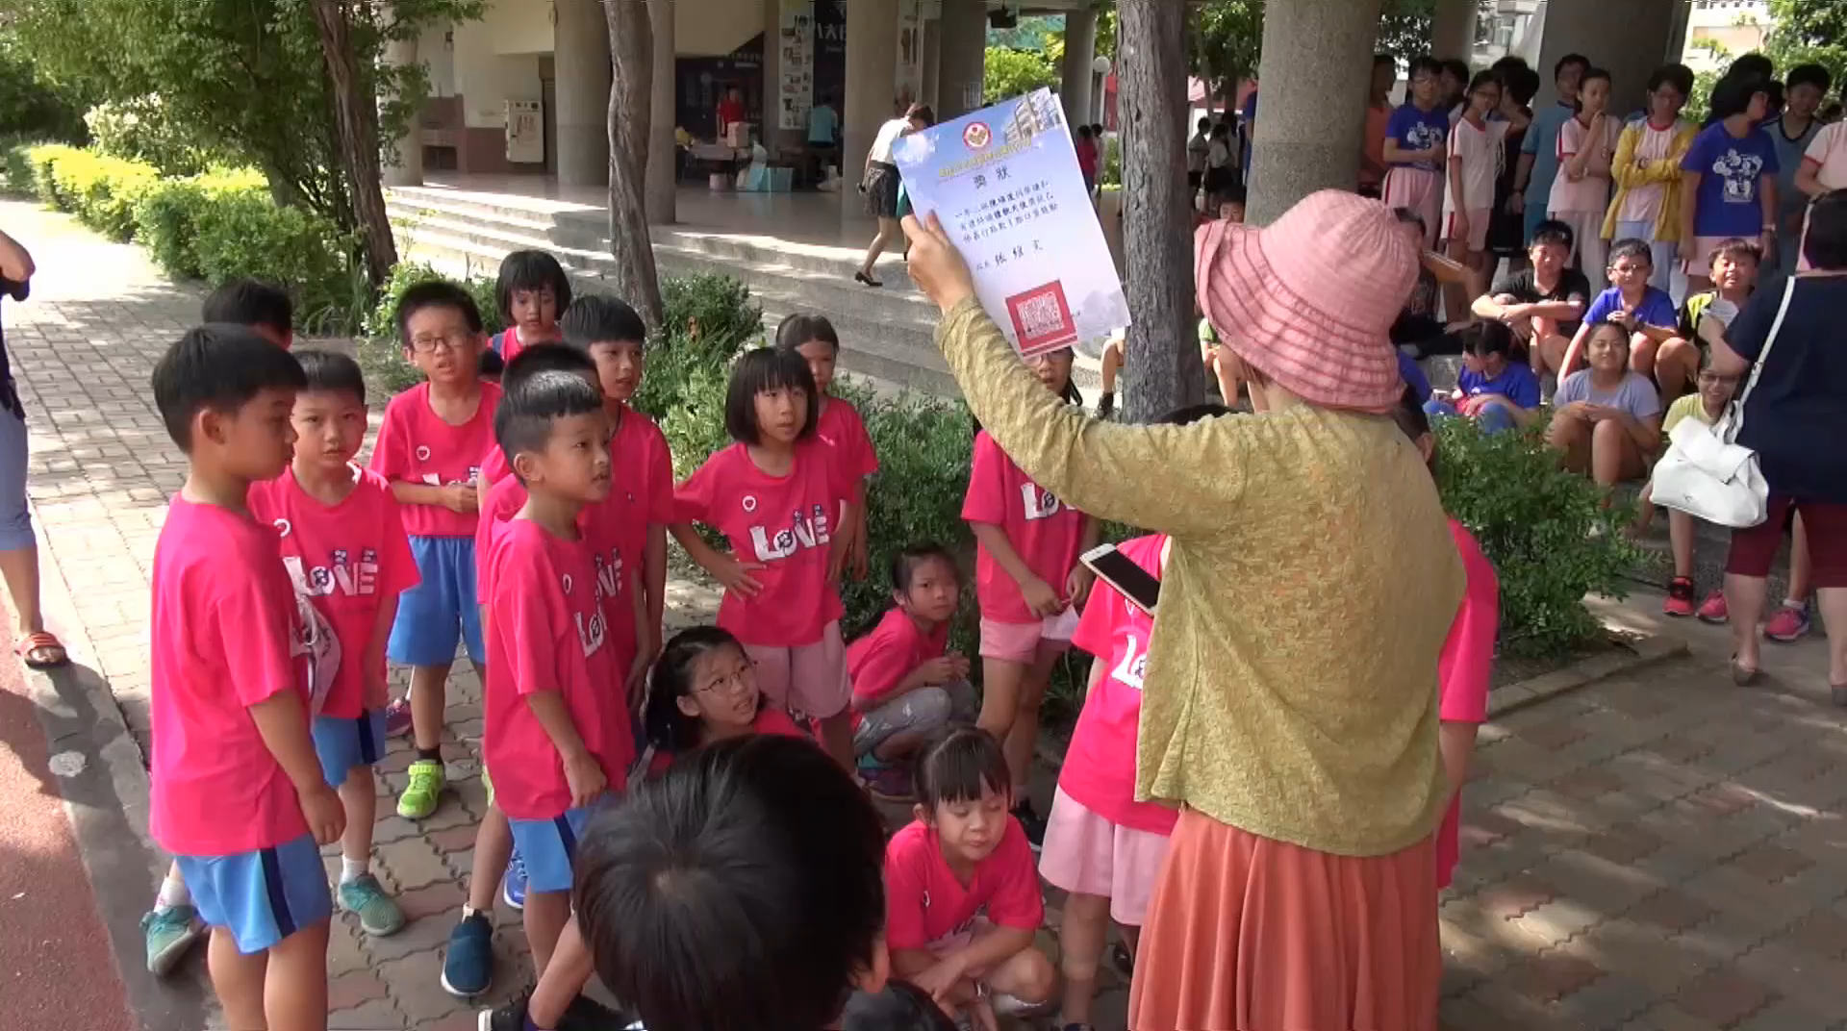
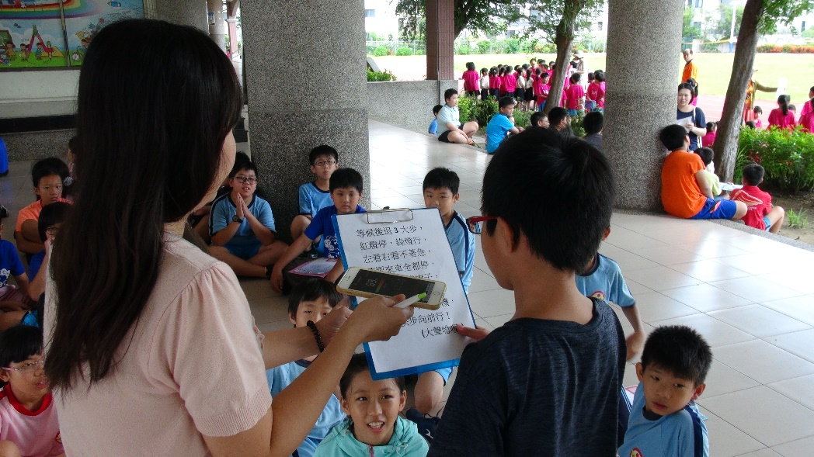
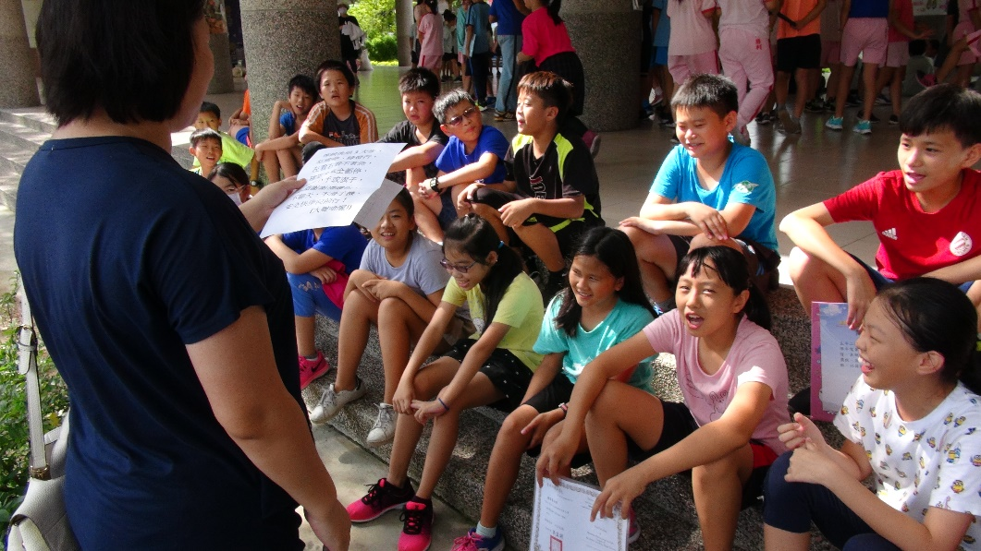
教學與活動
你看得見我，我看得見你

Slide 24
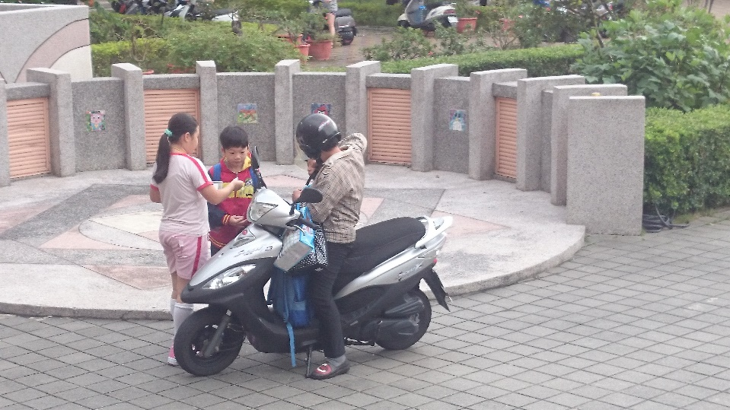
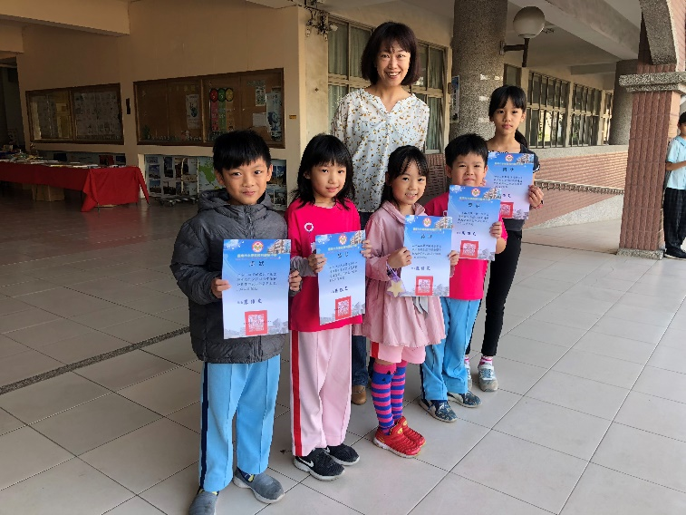
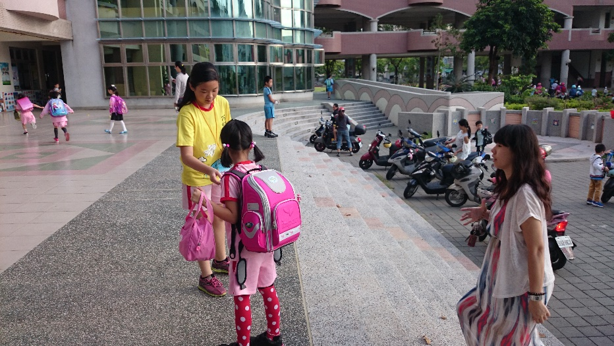
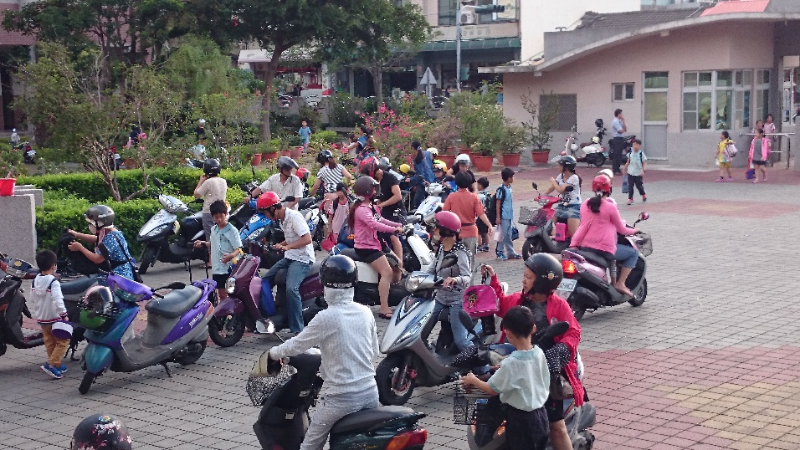
教學與活動
交通安全小天使活動，騎乘機車戴安全帽
活動前戴安全帽比率不到60%，目前已可達90%以上

Slide 25
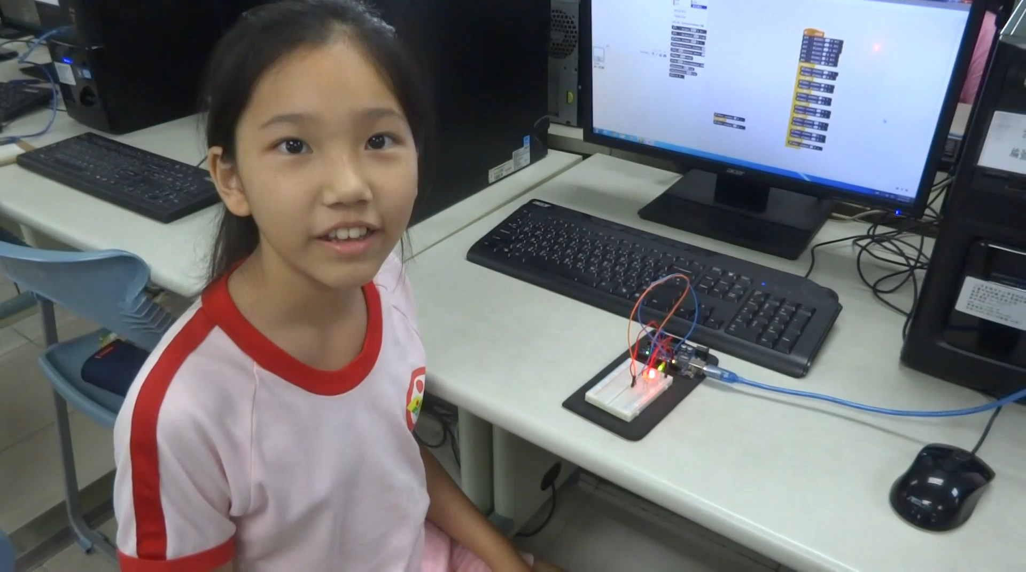
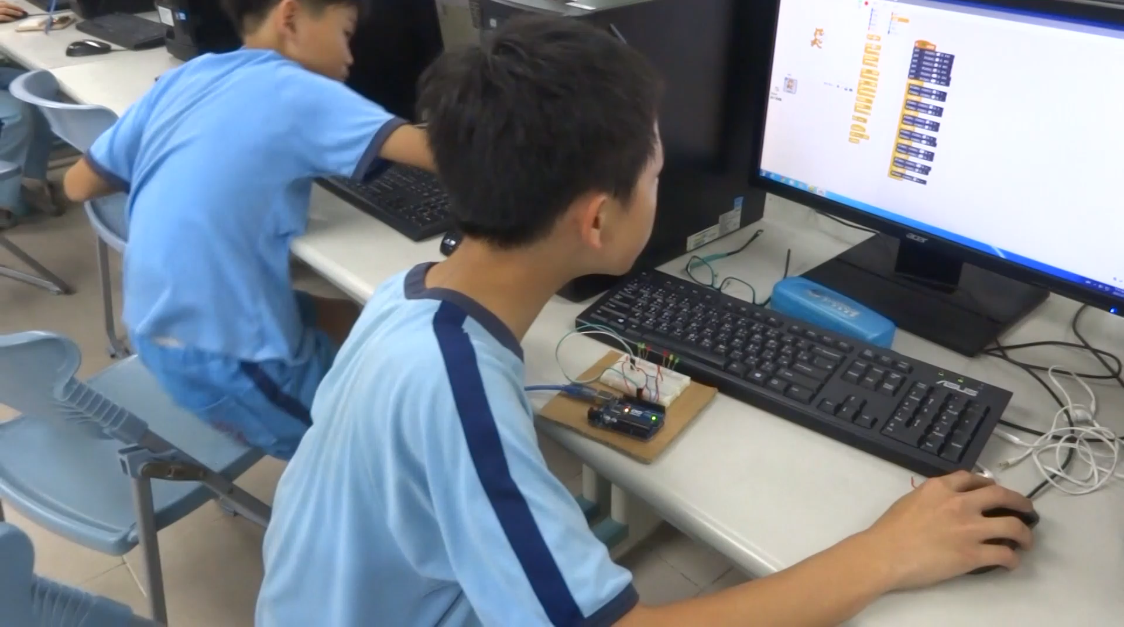
教學與活動
運用多元媒材，落實交通安全教育的學習。
資訊教學利用Arduino製作紅綠燈及了解其如何運作

Slide 26
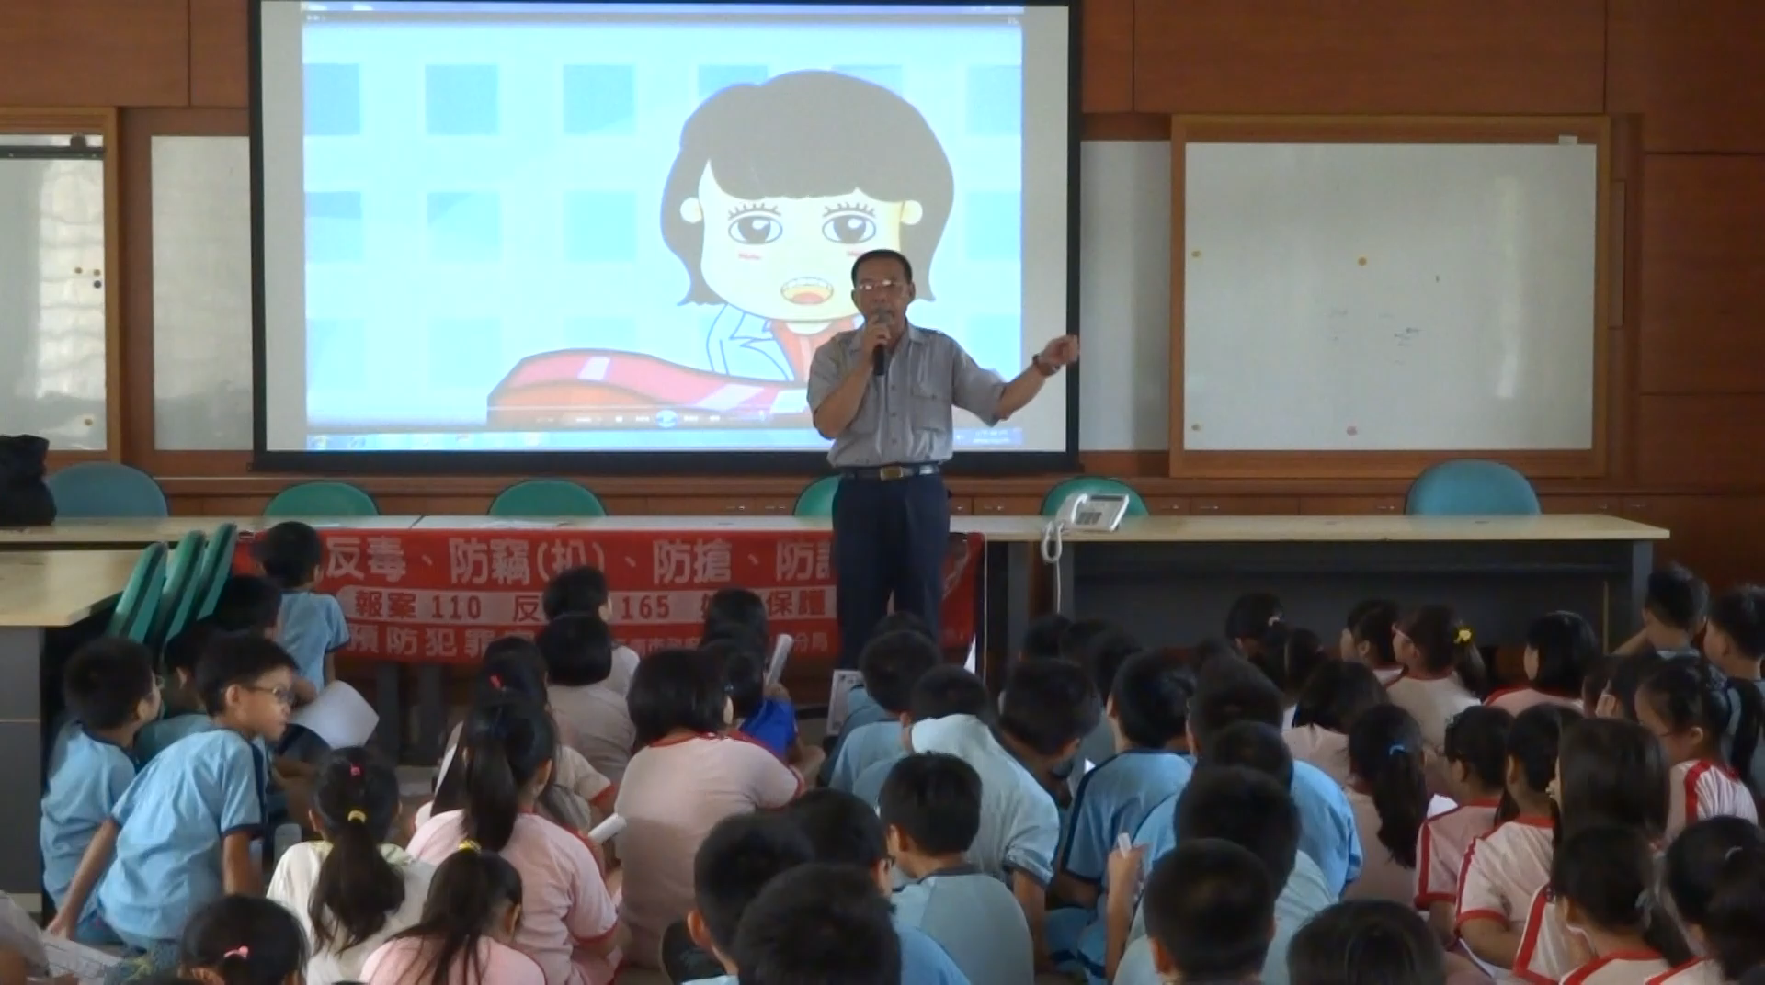
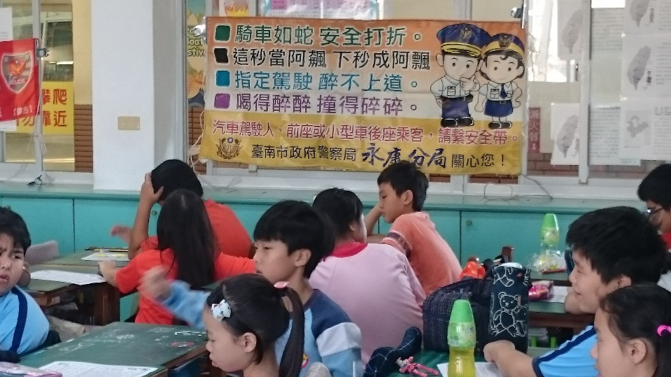
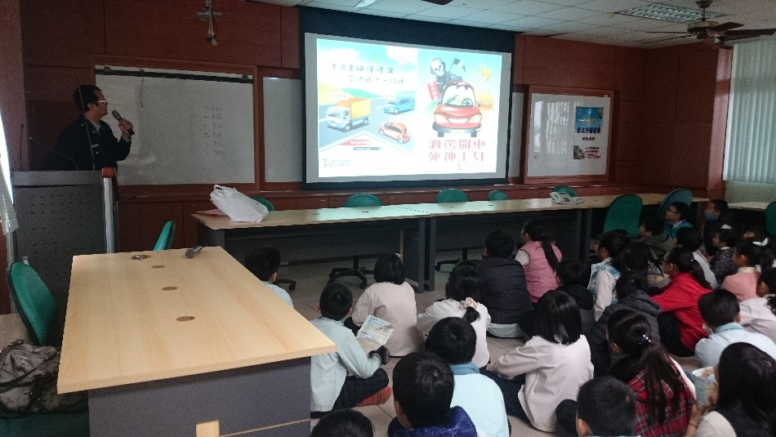
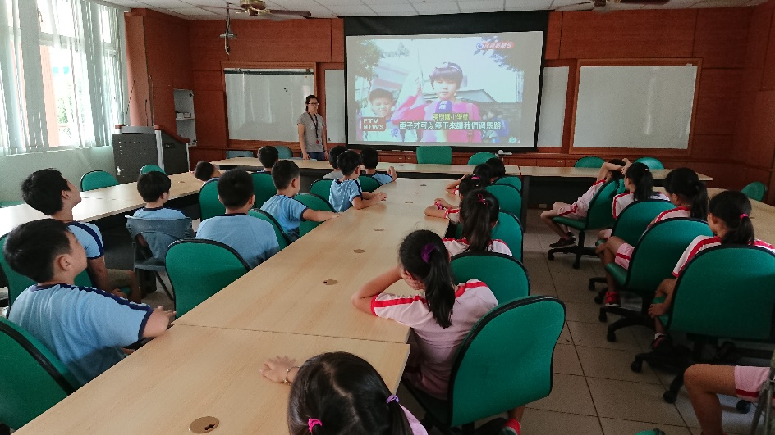
教學與活動
警政教學多元化學習，提升交通安全思辨能力

Slide 27
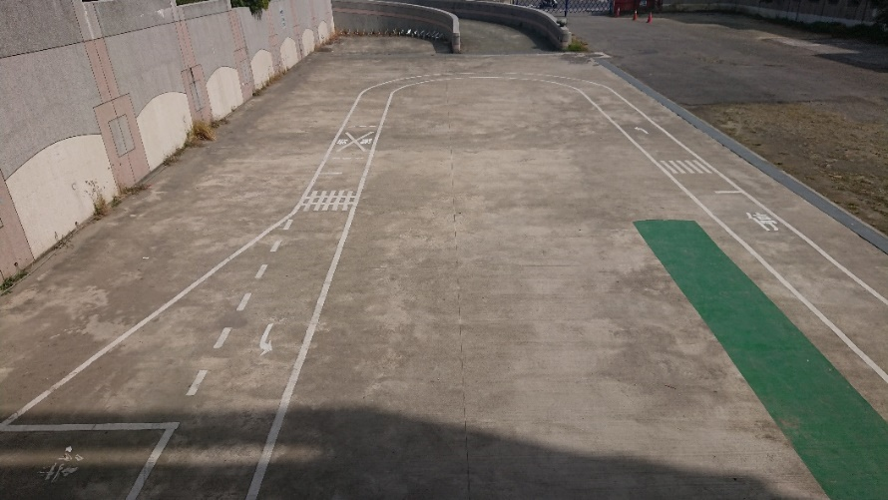
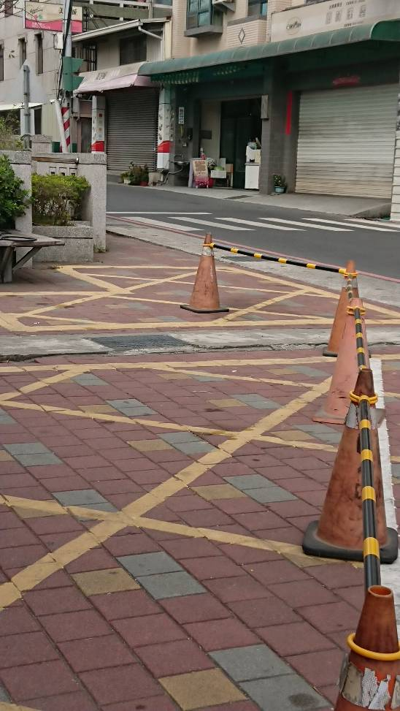
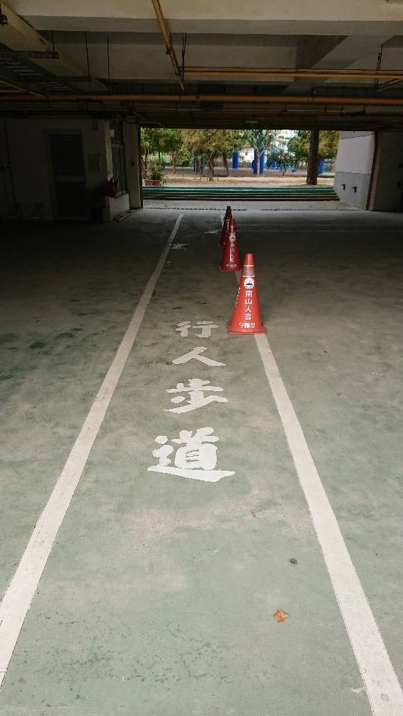
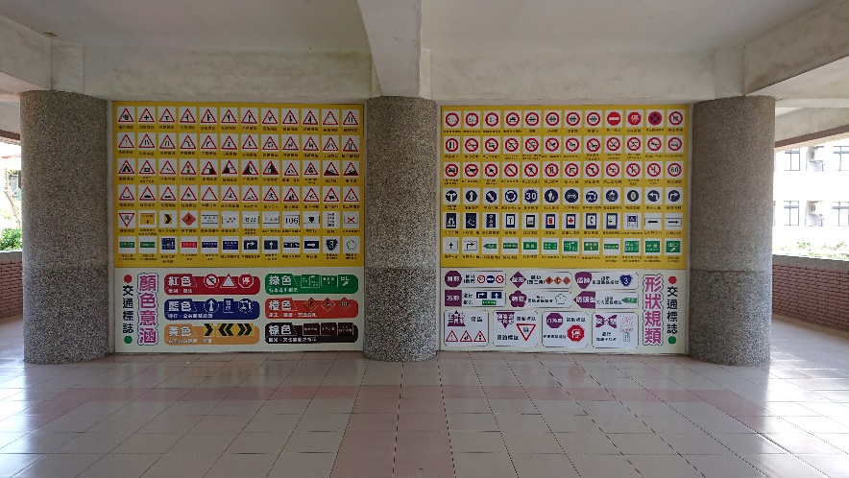
教學與活動
落實情境教學，配合地形、地物設置相關交通安全標誌、繪設標線。
中、低年級教學情境場域及自行車路考
上下學學生步行區域
地下室繪製步道
標誌牆

Slide 28
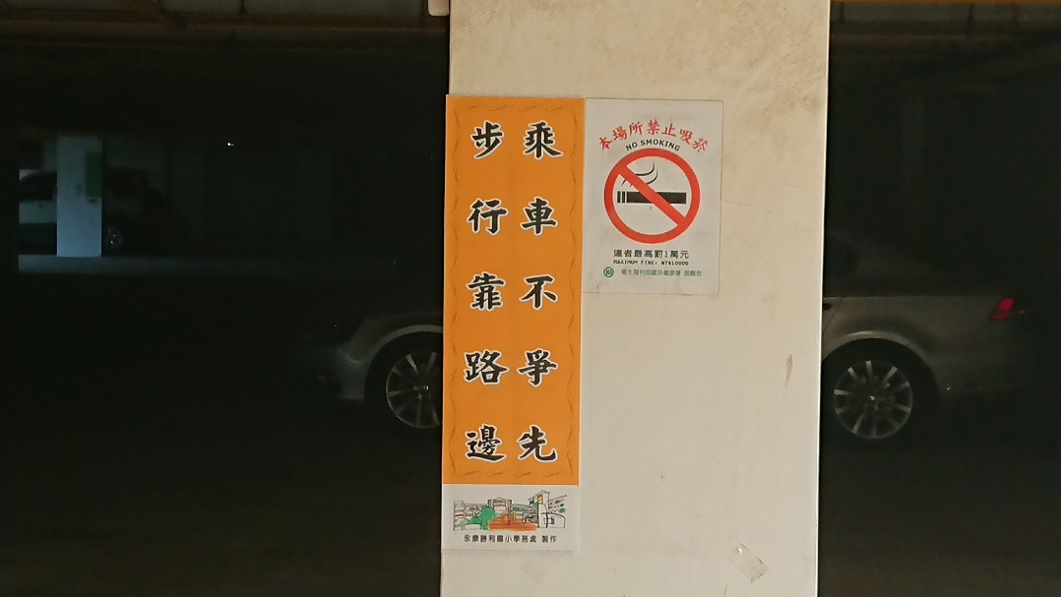
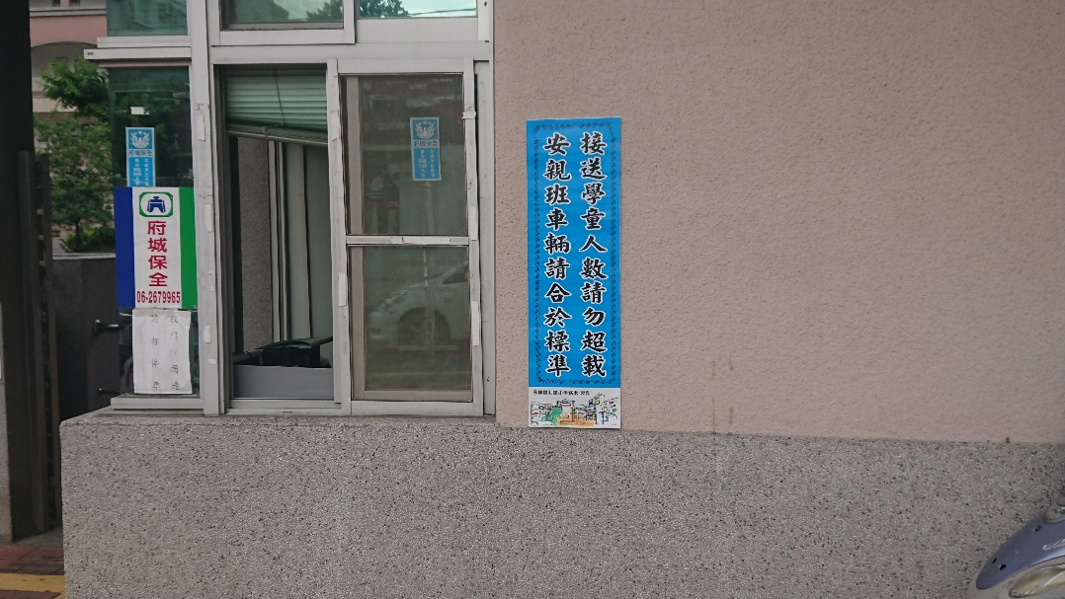


宣導標語

Slide 29




教學與活動
落實情境教學，交通安全教學

Slide 30


教學與活動
除公佈欄張貼，利用QR CODE提供校園安全資訊
http://163.26.175.21/sles812/?p=1063

Slide 31

教學與活動

Slide 32

教學與活動

Slide 33



教學與活動
舉辦全校性交通安全相關活動及比賽
高年級腳踏車障礙賽
交通安全繪畫比賽
交通標誌辨識競賽

Slide 34





教學與活動
校外教學活動時辦理行前教育及安全門逃生演練
學生打開緊急安全門

Slide 35



教學與活動
辦理校外教學活動時，依規定對車輛安全檢查

Slide 36
交通安全與輔導

Slide 37

交通安全與輔導
校內人車動線及車輛停放設施規劃良好，交通管制順暢
步行動線
機車動線
汽車動線

Slide 38


交通安全與輔導
分析並建立學生上學路隊資料，以便調整交通措施
機車接送為主要交通工具

Slide 39


交通安全與輔導
分析並建立學生放學及安親班資料，調整交通措施
放學步行至安親班及安親班車輛接送及人數增多

Slide 40

交通安全與輔導
規劃愛心服務站，社區協助學生安全及通報

Slide 41


交通安全與輔導
與停管處、警察局、區公所等單位共同會勘，協助學校大門繪製槽化線禁止臨停，警局對違規停車影響學生上下學安全車輛加強開單取締

Slide 42




交通安全與輔導
愛心服務站協助通報及學校針對學生違規與發生交通事故於學生朝會中進行再教育與輔導

Slide 43


交通安全與輔導
學生違規登記紀錄

Slide 44


交通安全與輔導
導護志工協助路口學生安全

Slide 45




交通安全與輔導
導護志工業務說明

Slide 46




交通安全與輔導
安親班車輛停放及學生等待配合事項宣導
說明及提醒安親班配合事項
提醒安親班需合於規定

Slide 47




交通安全與輔導
安親班車輛停放及學生等待配合事項宣導
安親班學生等待區

Slide 48




交通安全與輔導
校內地下室車輛停放規劃
教師汽車車位
教師機車車位

Slide 49




交通安全與輔導
校內地下室車輛停放規劃
自行車車位及車牌
殘障車位
安親班車輛車位

Slide 50




交通安全與輔導
校外車輛停放規劃
家長汽車
學生自行車
校外家長機車
夜間家長機車

Slide 51



創新與重大成效
校園人車動線分離安全規劃設計頗具成效
車輛依年級及車種分流
校門口學生步行區域
汽車接送學生行走綠色步道

Slide 52


創新與重大成效
E化的交通安全教材(教材光碟櫃)
教材光碟櫃內有超過1TB的教材
交安教材光碟櫃教材持續增加中

Slide 53




創新與重大成效
交通安全教學活潑新穎，遊戲式引導教學
藉遊戲比賽刺激學習動力

Slide 54



創新與重大成效
自行車電腦筆試
4-6年級全體學生普測

Slide 55

創新與重大成效
自行車現場車輛考照
舊
新
未繪製自行車路考標線圖時，暫以角錐排列路線，目前已繪製完成路考場地

Slide 56



創新與重大成效
推動交通安全小天使
有戴安全帽發給海綿寶寶一張
集滿點數發給交通安天使獎狀一張

Slide 57



創新與重大成效
結合FB粉絲專頁進行宣導活動~
鼓勵親子共同戴上安全帽，大家都安全

Slide 58


創新與重大成效
年度推動主題~我看得見您，您看得見我!!
本年度交安重點主題活動
說明旗幟使用時機及方法
中華日報極力讚賞並刊登

Slide 59


創新與重大成效
年度推動主題~我看得見您，您看得見我!!
演示有紅綠燈時如何過馬路及旗幟使用時機

Slide 60




創新與重大成效
年度推動主題~我看得見您，您看得見我!!
低年級現場實務教學
大聲公口號比賽，刺激學習動力

Slide 61
未來期許與展望
「交通安全，人人有責」
「關心交通，珍惜生命」
多一份用心，秉持交通安全四大守則
將創出更美好、安全的明天，讓我們攜手向前
GO ! GO ! GO !

Slide 62


